Slide 1
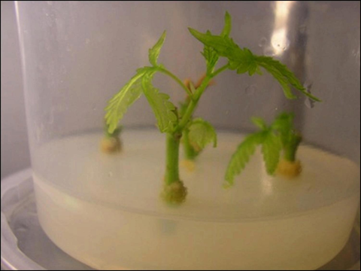
الدرس العملي التاسع
دمج البروتوبلاست

Slide 2
دمج البروتوبلاست :
انتاج البروتوبلاست عن طريق هضم الجدار السليلوزي باستخدام انزيمات هضم السليلوز وينتج عنه خليه يحدها من الخارج غشاء رقيق وتتحول الى خلايا كروية الشكل.
يقصد بدمج البروتوبلاست :
.دمج خليتين من نباتات مختلفه مهضومه جدرها بواسطة الانزيمات للحصول على بروتوبلاست جديد يمثل المحتوى الوراثي للخليتين وهذه الطريقه تعتبر من طرق الوراثه الجزيئية الحديثه .
عمليا :
يتم اختيار الجزء النباتي الغض صغير السن مثل اوراق غضه او كالوس خالي من الامراض .
تعقيم سطحي للاوراق وازالة طبقة البشره .
فصل البروتوبلاست باستخدام انزيمات هاضمه للجدار الخلوي مثل سليوليز وبكتينيز مع ضبط الاسموزيه .
تنقية البروتوبلاست من الشؤائب بتمريره عبر مناخل -60-80 ميكرون للفتحه .
وضع خلايا البروتوبلاست في محلول مغذي .
تحضين البروتوبلاست في درجة حراره مناسبه .
اعادة تكوين الجدار حول البروتوبلاست
حدوث الانقسام الغير مباشر
تكون الكالوس ..

Slide 3
الادوات والمواد :
1- اوراق نبات البتونيا الخضراء من 5-6 ورقات .
2- محلول التعقيم( كلوريد الزئبق 0.1%يذوب في 0.1% سلفات لدريل الصوديوم ).
3- ماء مقطر ومعقم .
4- كؤوس زجاجيه معقمه عدد 6
5- اطباق بتري معقمه .
6- انزيمات هاضمه السليوليز والهيموسليوليز والبكتينيز .
7- سكر المانيتول.
8- مضاد حيوي السائل الخاص للاطفال .
9- بيئة سائله للاكثار الدقيق سبق تحضيرها .
10- بيئة الاكثار الدقيق الصلبه سبق تحضيرها .
11- مشارط معقمه .
12- ملاقط معقمه .
13- انابيب طرد مركزي عدد 6.
14- جهاز الطرد المركزي .
تحضير محلول التعقيم :
يذوب 100ملجرام من كلوريد الزئبق في 100 مل من 0.1% سلفات لوريل الصوديوم السائل ،واذا كان الاخير صلبا نحصل على تركيز 0.1 % باخذ 100ملجرام وتذوب في 100مل ماء مقطر.

Slide 4
طريقة العمل :
تحت ظروف التعقيم وداخل الهود المعقم ،تعقم اوراق نبات البتونيا المعنقه في محلول التعقيم الذي سبق تحضيره وتترك لمدة نصف ساعه في الهود .
تغسل بماء مقطر عدة مرات باستخدام ملاقط معقمه .
باستخدام مشرط معقم يسلخ من الورقه البشره السفلى فقط .
تقطع الورقه الى مربعات 2*2 وتترك في طبق بتري معقم.
يجهز طبق بتري محتوي على 10 ملجرام من كل انزيم من الانزيمات الهاضمه ( السليوليز والهيميسليوليز والبكتينيز ) + سكر المانيتول 13% بحيث يضاف للبيئه المغذيه السائله( 13جرام سكر مذابه في 100مل بيئة سائله) .
يضاف قطرتين مضاد حيوي .
تنقل مربعات الورقه مسلوخة البشره السفلى الى طبق بتري المحتوي على الانزيمات والمضاد والسكر .
تترك نصف ساعه مع تغطية الطبق ليله كامله .
يضاف 25مل من البيئة السائله لطبق بتري المحتوي على النسيج والانزيمات .
10.تترك اطباق بتري ليوم كامل في الهود تحت ظروف التعقيم .

Slide 5
11.يتم سحب العينه النباتيه وجزء من البيئه ويوضع في انبوب طرد مركزي وتترك في جهاز الطرد المركزي لمده 10 دقائق بحيث يضبط على 100لفه/ الدقيقه .
12.يؤخذ الرائق بعد الطرد ويتخلص من الراسب .
13. يضاف الرائق الى بيئة الاكثار الدقيق السائله وتترك البيئات على جهاز الهزاز مع ضبط الحراره على 25 درجة مئويه في وجود الاضاءه .
14. تترك حتى تكون خلايا ككتل .
15.تنقل الى بيئة الاكثار الدقيق الصلبه لانتاج المجموع الخضري ومن ثم يعمل لها تجذير واقلمه لاحقا.

Slide 6
انتهى الدرس

